Slide 1
Infeeny Talks
Infeeny Talks
1 juin 2017

Slide 2

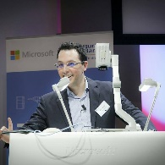


Mehdi LAHLOU
MVP, Consultant .NET
@mehdi_la
Infeeny Talks
Timothé LARIVIERE
Consultant .NET
@tim_lariviere

Slide 3

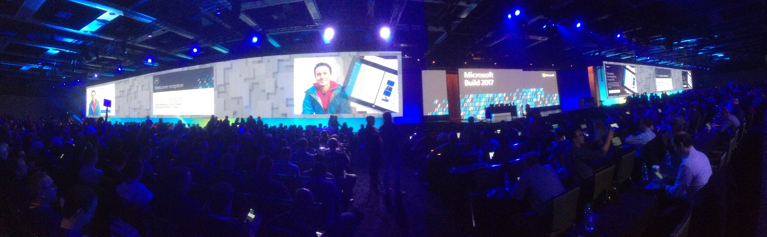
Notes:
Je voudrais revenir sur les deux premier point avec un petite démo, déjà il faut savoir que ces deux grandes applications arrivent sur le store avec le Desktop Bride. Microsoft pousse énormément l’utilisation de celui-ci pour ramener encore plus d’applications dans ce store, mais surtout avec l’arrivée de Windows 10S (annoncé une semaine avant la build, EXPLIQUER CE QUE C’EST WINDOWS 10S)
Petite démo

Slide 4
.NET
Annonces
Infeeny Talks

Slide 5
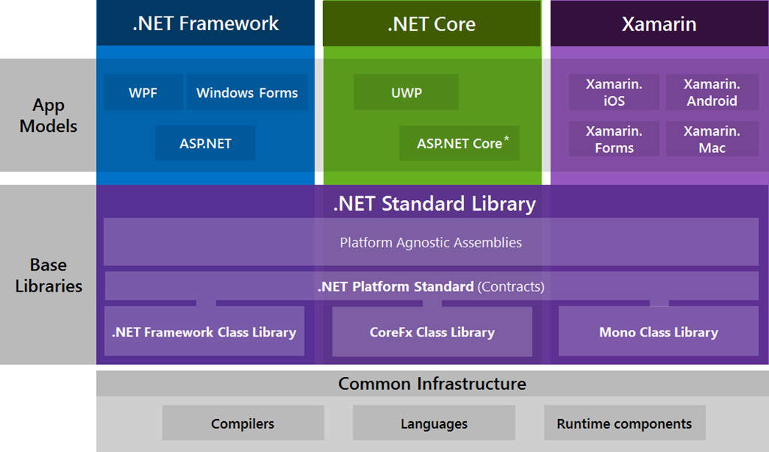
.NET Standard 2.0
Annonces .NET
Preview disponible
20 000 nouvelles APIs (System.XML, etc.)
70% des packages NuGet existants déjà compatibles sans recompilation
Infeeny Talks

Slide 6
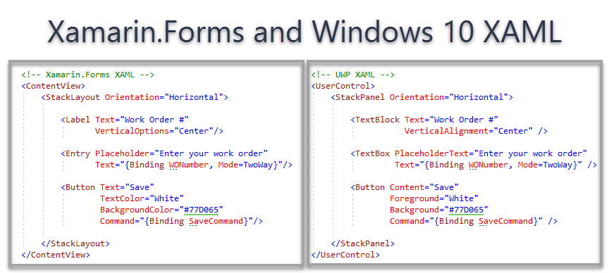
XAML Standard
Annonces .NET

Slide 7
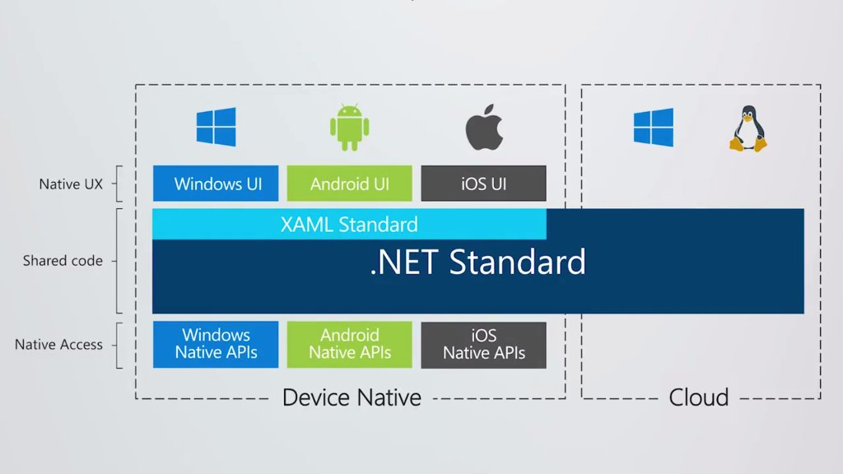
XAML Standard
Annonces .NET
Unification vocabulaire XAML
WPF/UWP = TextBox, Xamarin.Forms = Entry => 1 seul terme : TextBox
But : Partage UI “copier/coller” entre frameworks XAML
https://github.com/Microsoft/xaml-standard
Infeeny Talks

Slide 8
.NET Core 2.0
Annonces .NET
Version Preview disponible
ASP.NET Core 2.0 Preview
Package NuGet “Microsoft.AspNetCore.All”
New Startup pattern
Razor Pages
EF Core 2.0 Preview
Infeeny Talks

Slide 9
Visual Studio for Mac
Annonces .NET
Version RTM 1.0 disponible
Supporte .NET Core, Xamarin, ASP.NET Core, Azure et Unity
Intégration complète avec Visual Studio
Infeeny Talks

Slide 10
Windows 10
Annonces
Infeeny Talks

Slide 11
Windows 10 et Windows Store
Annonces Windows 10
500 millions de machines actives sous Windows 10
140 millions d’utilisateurs actifs de Cortana
iTunes, SAP
Full Office
Presentation Translator (PowerPoint)
Distributions linux : Ubuntu, Fedora et SUSE
Infeeny Talks
Notes:
Je voudrais revenir sur les deux premier point avec un petite démo, déjà il faut savoir que ces deux grandes applications arrivent sur le store avec le Desktop Bride. Microsoft pousse énormément l’utilisation de celui-ci pour ramener encore plus d’applications dans ce store, mais surtout avec l’arrivée de Windows 10S (annoncé une semaine avant la build, EXPLIQUER CE QUE C’EST WINDOWS 10S)
Petite démo

Slide 12

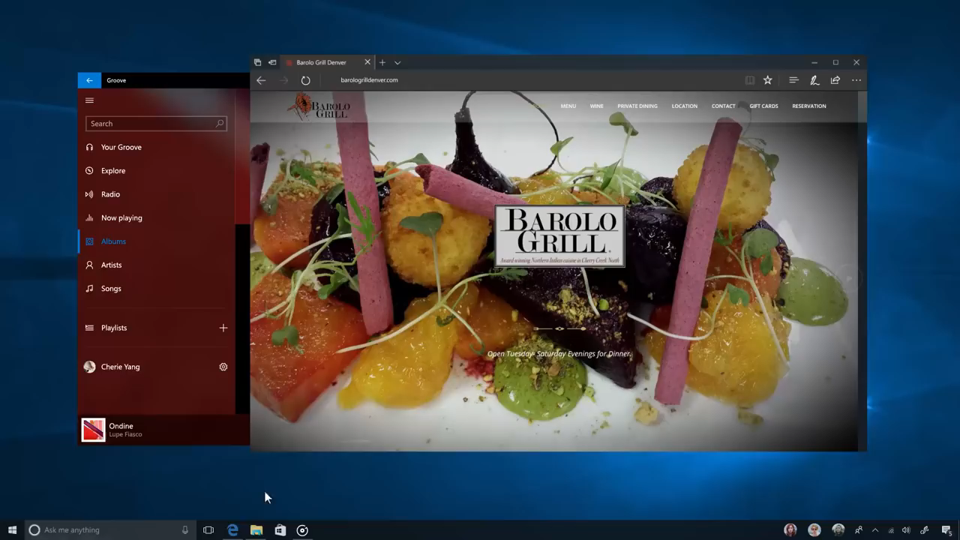
Fall Creators Update
Annonces Windows 10
Windows Store Remix
Timeline / Clipboard
OneDrive On-Demand
Fluent Design System
Infeeny Talks
Notes:
Microsoft a annoncé une grosse mise a jour de l’appli photo de Windows, celle-ci intègre (ou intégrera plustot) désormais une grande partie d’édition et de création 3D.
Il faut savoir que l’appli n’est pas disponible pour tout le monde en mode insider, et que la version actuelle ne comporte qu’une petite partie des annonces. Donc on va faire une démo + voir une petite vidéo https://www.youtube.com/watch?v=kh0be6z-Zl8
TimeLine => une super feature qui se base en parti sur les API du project ROME, pour ceux qui ne savent pas ce que c’est, le project ROME est un SDK disponible sur iOS/Android qui permet en gros communiquer avec Windows. Le but de TimeLine c’est de pouvoirremonter dans le temps pour rouvrir l’application, le site ou le fichier utilisé auparavant. La Fall Creators Update permettra aussi de reprendre ses activités une fois que l’on passe sur iOS ou Android, à condition d’utiliser Cortana (donc probablement limité en France)
L’année dernière nous avons appris avec une grande surprise le rachat de SwiftKey pour la modique somme de 250 millions de $, lors de la build on a compris le sens de ce rachat avec l’introduction du Cloud Clipboard qui a pour but d’avoir la possibilité de faire un copier-coller cross-device/cross-platform
Onedrive On-demand
Et enfin Fluent Design System

Slide 13






Fluent Design System
Annonces Windows 10
Light
Motion
Infeeny Talks
Depth
Material
Scale

Slide 14
Fluent Design System
Annonces Windows 10
Infeeny Talks
DEMO

Slide 15
UWP
Annonces Windows 10
Nouveaux contrôles
NavigationView, ParallaxView, ColorPicker, etc.
Support SVG, Vidéos 360°
Support ADO.NET (SqlClient)
Streamable install et plugins via Windows Store
Infeeny Talks

Slide 16
Visual Studio 2017, tips and tricks
Infeeny Talks
DEMO
Notes:
Démo => Windows Template Studio
Démo réfacto (null)
Démo références
Démo Mads Kristensen (new features pour les web developpeurs)
Créer un projet Core static => préciser que c’est un site vraiement stati, aucun bootstrap, aucun gulp aucune chsoe qui tourne en BQ => montrer le plugin qui montre les erreurs
Démo transpilation javascript => pas besoin de node ou autre outil compliqué pour faire cela
Intelisence avec JSDoc comments
Modifier tsconfig pour ajouter checkJS et l’ouvrir dans Code
Terminer avec une démo de javascriptService avec dotnet new angular

Slide 17
Xamarin
Annonces
Infeeny Talks

Slide 18
Annonces principales
Annonces Xamarin
Xamarin Live Player
Fastlane dans VS for Mac
Embeddinator 4000
Xamarin.Forms for MacOS, Linux, WPF
Infeeny Talks

Slide 19
Xamarin Live Player
Annonces Xamarin
Infeeny Talks
DEMO

Slide 20
Visual Studio Mobile Center
Annonces Xamarin
Infeeny Talks
DEMO

Slide 21
Azure
Annonces
Infeeny Talks

Slide 22
Principales annonces
Annonces Azure
Azure Mobile App pour iOS/Android/UWP
PostgreSQL et MySQL as a service
Microsoft Graph / Project Rome
Cognitive Services : Nouvelles API
Nouveaux canaux pour les bots
Application Insights avec Snapshot debugger
Infeeny Talks
Notes:
Azure Mobile App pour mintorer et controler Azure depuis son telephone, pour l’anecdote seul l’appli iOS et Android ont été annoncés lors de la keynote, on apprtit que l’app UWP serait aussi disponible (et c’est un français qui bosse dessus ☺ )
Azure Database for MySQL's managed service provides automatic database patching, automatic backups, built-in monitoring, security and more
Custom Vision Service : As I’ve got many feedback from users of Computer Vision API, this service can define photo with your custom tags. You don’t have to build image identifier ML, just upload images with tagging them.
Video Indexer : This service analyzes videos; recognizes/identifies faces, creates subtitles from speeches (including translation), detects keyword and emotion. You can publish contents with those analyzed results.

Slide 23
En savoir plus
Conclusion
Replays //Build 2017 : https://channel9.msdn.com/Events/Build/2017
Nos récapitulatifs en direct de la //Build https://mcnextpost.com/category/applications-digital/evt-microsoft-build-2017/
Infeeny Talks

Slide 24
Infeeny Talks

